Slide 1


NIIF para Pymes:
Fundamentos e implementación

Slide 2




¿Porque el temor de implementar NIIF?
01
FALTA PREPARACIÓN.
02
FALTA DE HERRAMIENTA.
01
03
INDECISIÓN.

Slide 3
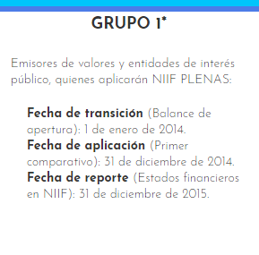
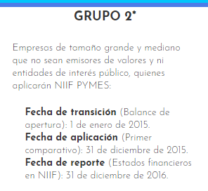
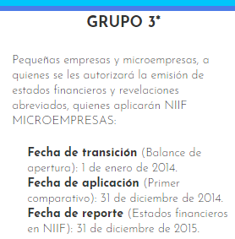
Pasos sencillos
A que grupo pertenece su cliente.

Slide 4

NIIF
Plenas:
NIIF
Pymes:
NIIF
Pymes:
También denominadas NIIF Completas, van dirigidas a un pequeño grupo de usuarios (Aproximadamente 0,5% de las empresas en Colombia) entre los que se encuentran los grandes emisores de acciones y de títulos valores; esta normatividad está diseñada específicamente para entes económicos cuya complejidad de transacciones requieren un estándar profundo y riguroso que garantice la transparencia y control de sus operaciones.
Este estándar está construido en un lenguaje mucho más sencillo y simplificado que el texto de las NIIF Plenas y es una sola norma dividida en 35 secciones.

Slide 5


01
La Ley 1314 del 2009 se demoró un tiempo
prolongado en ser implementada.
02
El CTCP inició un proceso que duró tres años
y emitió documentos en el 2010, 2011 y 2012.
03
El CTCP definió que las NIIF son los estándares
internacionales que se deben aplicar en
diciembre del 2011 y se ratificó mediante el
Decreto 2784 en el 2012.
Ley 1607 del 2012, una de las más fuertes en los últimos diez años. Implementa términos NIIF.

Slide 6

Hacer las políticas contables.
Guía para la elaboración de la primera parte del manual de políticas contables teniendo como referencia el marco normativo del Estándar para Pymes (DUR 2420 de 2015) y algunas definiciones básicas, como:
Estados financieros.
Estimación.
Política contable.
Materialidad.
Presentación razonable.
Hipótesis de negocio en marcha.
Base contable de acumulación.
Comparabilidad.
Uniformidad de la información.
Compensación entre partidas.
Frecuencia de la información.
Notas a los estados financieros.
Aplicación prospectiva.
Aplicación retroactiva.

Slide 7
Tomar cada rubro
Como hacer la política contable
Introducción o explicación sobre los hechos económicos.
transacciones o eventos.
Reconocimiento inicial.
Medición inicial y posterior.
Presentación en los estados financieros.
Información a revelar.

Slide 8


Solución de
preguntas

